Slide 1

LA VERITÀ STA NEI GESTI
Implementazione della macchina della verità fuzzy

Slide 2
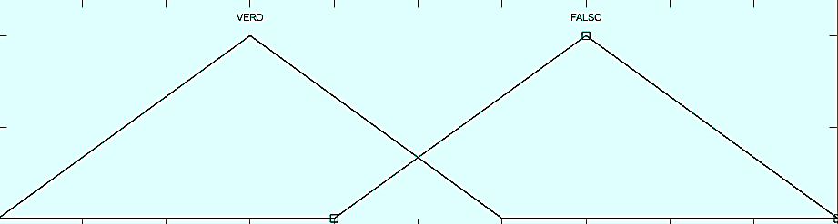
IMPLEMENTAZIONE DELLA MACCHINA DELLA VERITÀ
Sistema fuzzy
Perché utilizzare la logica fuzzy?
«Finché le leggi della matematica si riferiscono alla realtà, non sono certe, e, finché sono certe, non si riferiscono alla realtà.»
(Albert Einstein, 1922).
Manipolazione di concetti ambigui
Insiemistica: introduco il grado di appartenenza di un concetto ad un particolare insieme

Slide 3
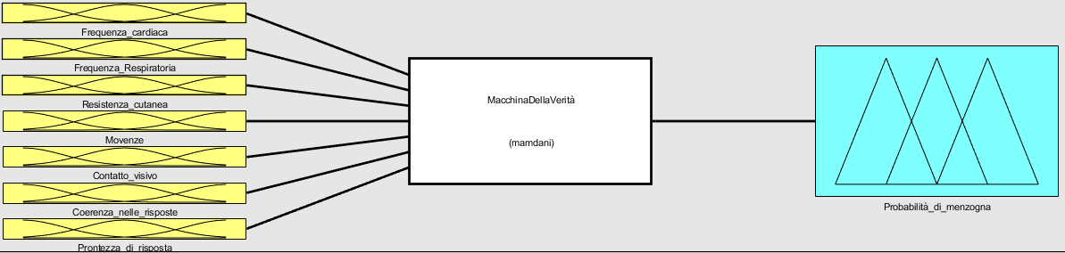
IMPLEMENTAZIONE DELLA MACCHINA DELLA VERITÀ
Sistema fuzzy: implementazione del sistema
VARIABILI DI INPUT:
Frequenza cardiaca
Frequenza respiratoria
Resistenza cutanea
Movenze
VARIABILI DI OUTPUT:
Probabilità di menzogna
Contatto visivo
Coerenza nelle risposte
Prontezza di risposta

Slide 4
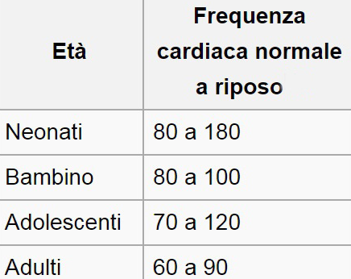
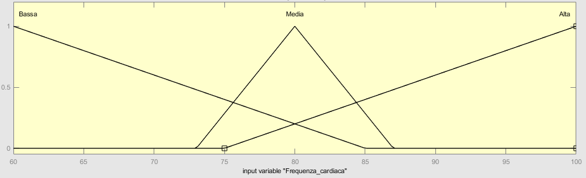
IMPLEMENTAZIONE DELLA MACCHINA DELLA VERITA
Scelta dell’input: parametri fisiologici
N.B. I valori utilizzati fanno riferimento ad uomo adulto sano.
1) FREQUENZA CARDIACA (bpm)

Slide 5
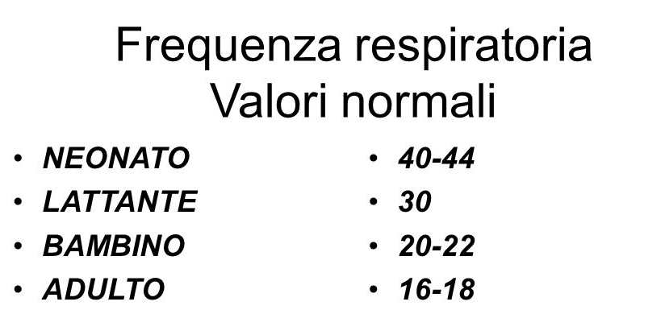
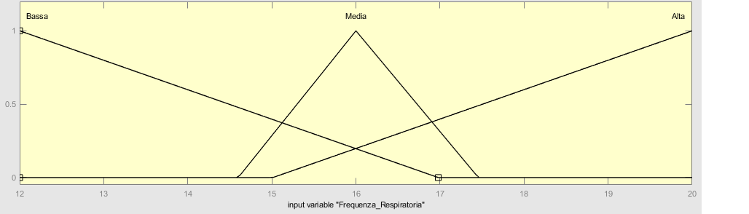
IMPLEMENTAZIONE DELLA MACCHINA DELLA VERITA
Scelta dell’input: parametri fisiologici
2) FREQUENZA RESPIRATORIA (atti/min)

Slide 6
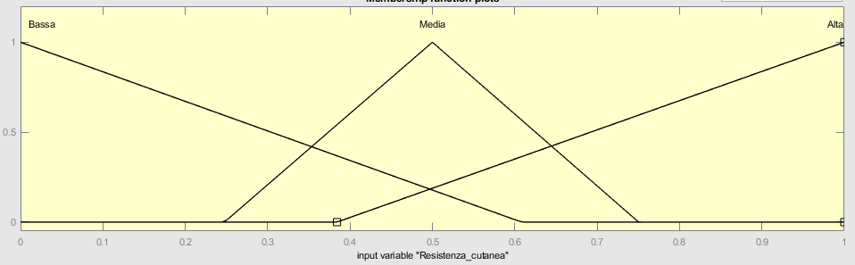
IMPLEMENTAZIONE DELLA MACCHINA DELLA VERITA
Scelta dell’input: parametri fisiologici
3) RESISTENZA CUTANEA (KOhms/cm2 )
Valori superiori a 200 KOhms/cm2 sono tipici di individui rilassati; se il soggetto è emotivamente agitato, la resistenza cutanea scende progressivamente.

Slide 7
IMPLEMENTAZIONE DELLA MACCHINA DELLA VERITA
Scelta dell’input: il linguaggio del corpo
«Le bugie più crudeli sono spesso raccontate in silenzio.» (Robert Louis Stevenson)

Slide 8
IMPLEMENTAZIONE DELLA MACCHINA DELLA VERITA
Scelta dell’input: il linguaggio del corpo
PARAMETRI COMPORTAMENTALI
Movenze
Contatto visivo

Slide 9
IMPLEMENTAZIONE DELLA MACCHINA DELLA VERITA
Scelta dell’input: il linguaggio del corpo
LINGUAGGIO DEL CORPO
Coerenza nelle risposte
Modo di parlare

Slide 10
IMPLEMENTAZIONE DELLA MACCHINA DELLA VERITA
Scelta dell’output

Slide 11
IMPLEMENTAZIONE DELLA MACCHINA DELLA VERITA
Scelta dell’output: implementazione delle regole fuzzy

Slide 12
IMPLEMENTAZIONE DELLA MACCHINA DELLA VERITA
Esempi applicativi

Slide 13
IMPLEMENTAZIONE DELLA MACCHINA DELLA VERITA
Valutazione dei risultati ottenuti

